Slide 1
Análise de Dados
em Grafos
Trabalho 05

Slide 2
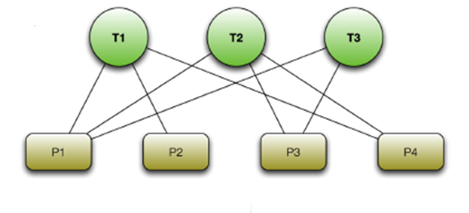
Grafo Bipartido

Slide 3


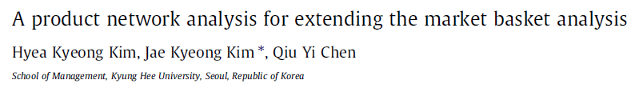
Dataset: Colaboração Professores PPGIA Leitura dos artigos:

Slide 4
Atividades
1. Carregar o Grafo a partir do arquivo CSV.
2. Representar os dados como um Grafo Bipartido entre os trabalhos publicados e os autores dos trabalhos.
3. Gerar um Grafo Monopartido ponderado com apenas os autores.
4. Identificar os autores com maior colaboração com outros autores.
5. Identificar os autores com maior quantidade de artigos compartilhados.

Slide 5
6. Aplicar diferentes cortes e analisar.
7. Plotar os Grafos gerados.
8. Gerar um gráfico com a Frequência x Valor Link
9. Calcular as seguintes propriedades da rede
- Densidade, quantidade de nós isolados, diâmetro, distância média entre os nós, coeficiente de clustering.

